Slide 1
Kas Pribadi
Nurul Azmi Perdanawati – 1127050120
Rahayu Satriani Lestari – 1127050125 (PM)

Slide 2
Latar Belakang
Terkadang kita secara pribadi sulit untuk mengatur keuangannya masing-masing sehingga terkadang pengeluaran harian, mingguan maupun bulanan kita tidak terkontrol. Dengan tidak adanya pendataan kas keuangan dirasakan uang kita menjadi lebih boros karena kita tidak tahu atau tidak ingat uang untuk apa saja yang telah terpakai.

Slide 3
Deskripsi Program
Aplikasi Kas Pribadi ini membantu user dapat mencatat pemasukan maupun pengeluaran keuangan kita setiap harinya. User dapat mencatat pemasukan uang disertai dengan kapan user mendapat pemusakan dan dari mana pemasukannya. User juga dapat mencatat pengeluaran sehingga user tahu apa saja pengeluarannya dalam sehari, seminggu maupun sebulan. User juga dapat melihat laporan keuangan pribadinya perhari, perminggu, perbulan maupun pertahun. User juga diharuskan membuat akun terlebih dahulu.

Slide 4
Kebutuhan Fungsional
Dapat menambahkan, mengedit dan menghapus pemasukan dan secara otomatis tersimpan di laporan
Dapat menambahkan, mengedit dan menghapus pengeluaran dan secara otomatis tersimpan di laporan
Sistem dapat mengitung sisa saldo yang dimiliki
Sistem menyimpan keseluruhan laporan keuangan harian, mingguan, bulanan, dan tahunan
Sistem memberikan fasilitas login, untuk memberikan keamanan terhadap data pada user yang memakainya
Sistem memperlihatkan grafik dari data tersebut

Slide 5
Kebutuhan Non Fungsional
Availability : 24 jam per hari tanpa gagal
Reliability : Tidak pernah gagal
Ergonomy : Sistem harus terintegrasi antar bagiannya
Bahasa komunikasi : Bahasa Indonesia & Bahasa Inggris

Slide 6
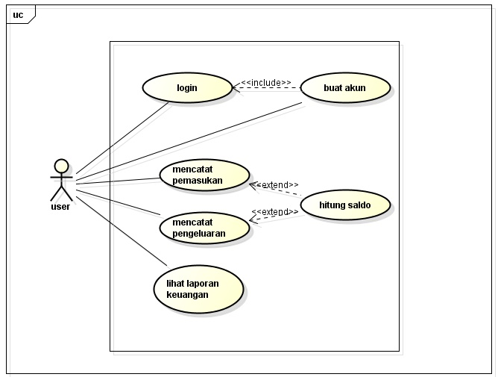
Use Case Diagram

Slide 7
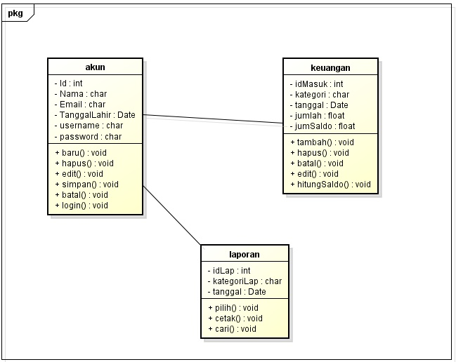
Class Diangram

Slide 8
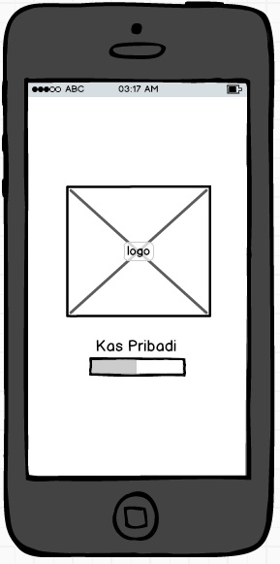
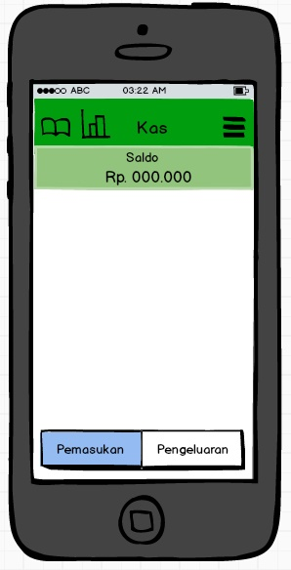
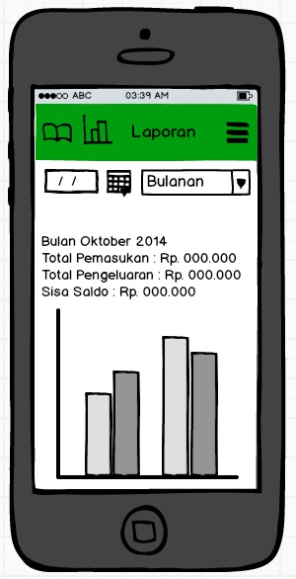
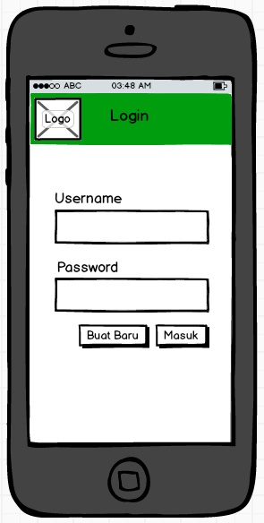
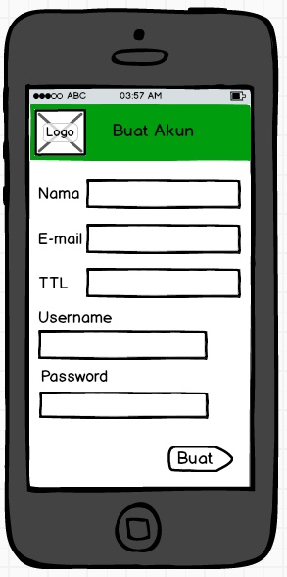
Desain Tatap Muka

Slide 9
Batasan Masalah

